Slide 1
C언어실습 튜터링 6장
전역변수와 지역변수, 함수 응용

Slide 2
지역변수 전역변수
int gVar = 100;
int main(void)
{
int count = 10;
…
{
int count = 100;
}
…
}
gVar: 전역변수, 프로그램 전체에서 이용 가능
count: 지역 변수, 함수 main() 내부에서 이용 가능
count: 지역 변수, 함수 main()의 내부 블록에서 이용 가능

Slide 3
지역변수와 전역변수 구별
#include <stdio.h>
int gVar = 100; //전역변수
int main(void)
{
int count = 10; //지역변수
count += gVar;
//count = count + gVar;
printf("함수 main(): \n");
printf("count=%5d, gVar=%5d\n\n",
count, gVar);
{
int count = 100; //지역변수
count += gVar++;
printf("\t함수 main()내부의 블록: \n");
printf("\tcount=%5d, gVar=%5d\n\n",
count, gVar);
}
printf("함수 main(): \n");
printf("count=%5d, gVar=%5d\n\n",
count, gVar);
return 0;
}

Slide 4
프로그램 작성 1
배열 6개를 선언한 후, 배열의 인덱스가 5이면 줄 띄움(\n)을, 배열의 인덱스가 5가 아니면 “, “를 출력하라.
() ? () : () 구문을 활용하라.
사용 변수: i, a[6]
입력: int a[6] = { 1, 4, 9, 16, 25, 36 }
출력: 1, 4, 9, 16, 25, 36 …

Slide 5
프로그램 작성 예시 1
#include <stdio.h>
int main(void)
{
int i = 0;
int a[6] = { 1, 4, 9, 16, 25, 36 };
printf("int a[6] = { 1, 4, 9, 16, 25, 36 }; 이후 출력 >>\n");
for (i = 0; i < 6; i++)
printf("%d%s ", a[i], (i == 5) ? "\n\n" : ", ");
return 0;
}

Slide 6
프로그램 작성 2
배열값을 모두 더한 합을 반환하는 프로그램을 작성해보자.
main에서 for문을 사용해 반환하여 출력하고 (출력값1), 함수 sum을 작성하여 그 안에서 for문을 사용해 반환하여 출력하라(출력값2).
사용 변수: i, total, grade[6]
입력: int grade[] = { 85, 72, 100, 100, 96, 92 }
출력: 메인에서 직접 구한 합은 (출력값1)이고 함수에서 구한 합은 (출력값2)이다.

Slide 7
프로그램 작성 예시 2
int sum(int array[], int n)
{
int i = 0, total = 0;
for (i = 0; i < n; i++) { total += array[i]; }
return total;
}
#include <stdio.h>
int sum(int array[], int n);
//배열값을 모두 더하는 함수 sum()의 원형
int main(void)
{
int i = 0, total = 0; //배열 초기화
int grade[] = { 85, 72, 100, 100, 96, 92 };
printf("6개의 정수 값은 다음과 같다.\n");
for (i = 0; i < 6; i++)
{
printf("%d%s", grade[i], (i == 5) ? "\n" : ", ");
total += grade[i];
}
printf("\n메인에서 직접 구한 합은 %d이고, \n", total);
printf("함수에서 구한 합은 %d이다.\n", sum(grade, 6));
return 0;
}

Slide 8
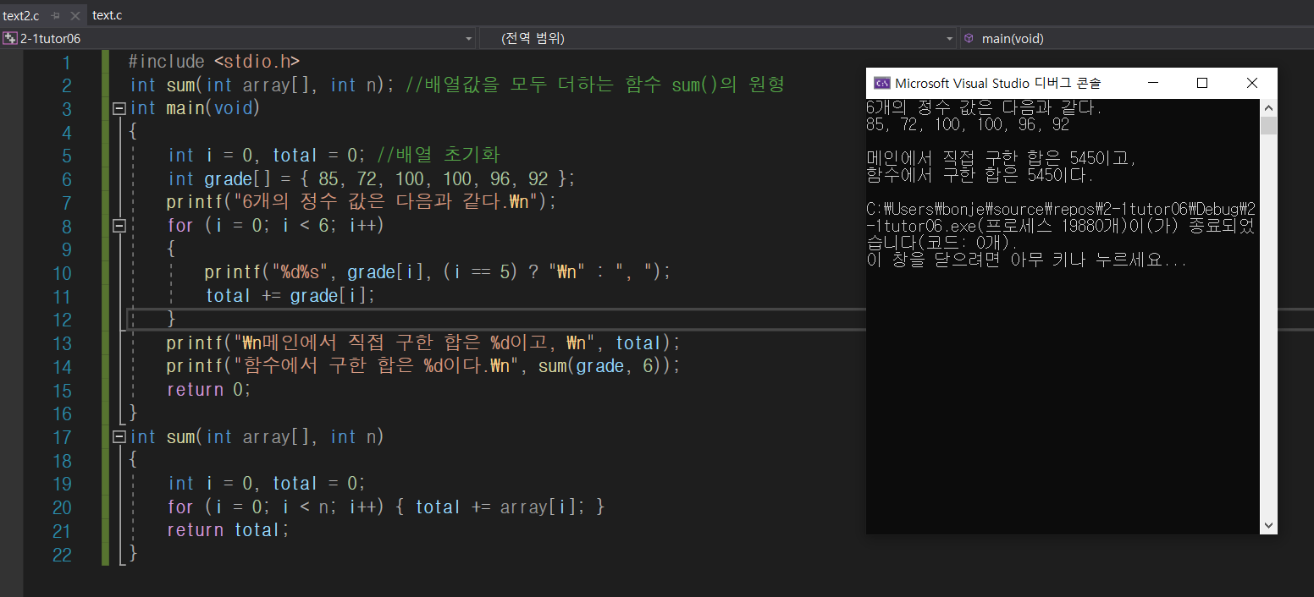
프로그램에서 전역변수 지역변수 구분
i: 함수 main() 내부에서 쓰이는 지역변수
total: 함수 main() 내부에서 쓰이는 지역변수
total: 함수 main() 내부에서 쓰이는 지역변수(선언이 없었기 때문)
i: 함수 sum() 내부에서 쓰이는 지역변수
total: 함수 sum() 내부에서 쓰이는 지역변수

